Slide 1
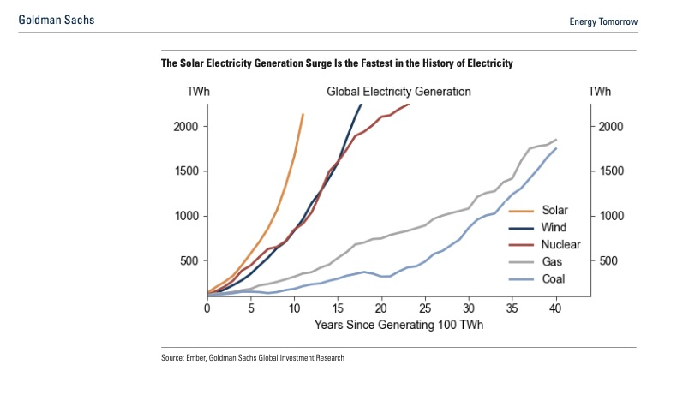
Solaire
Super champion

Slide 2
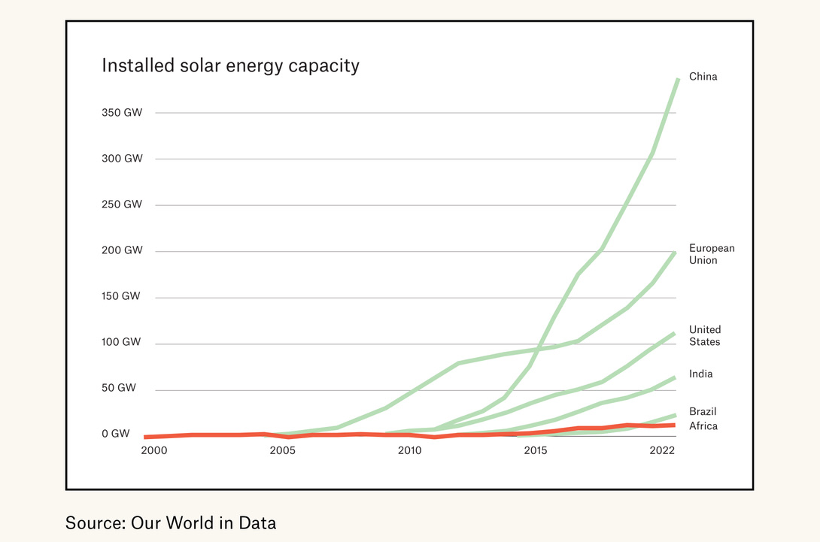
Domination chinoise, préparée de longue date

Slide 3
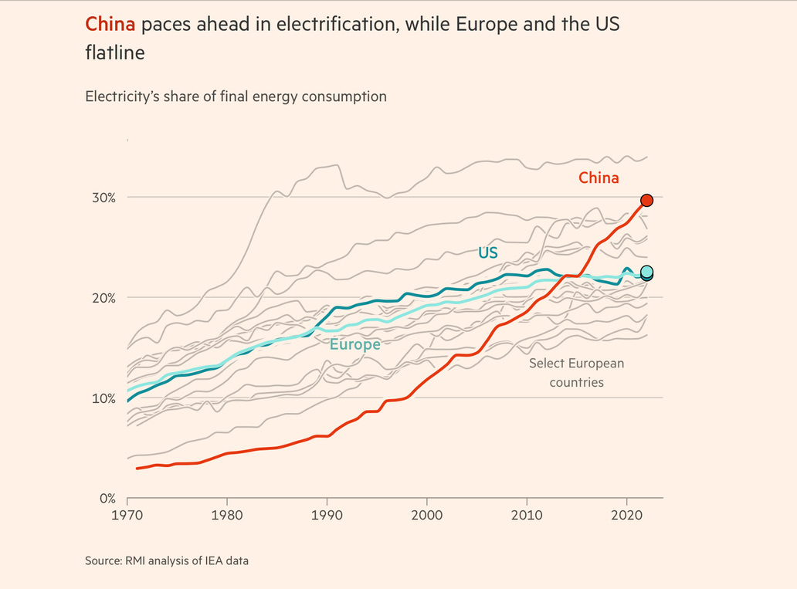

Slide 4
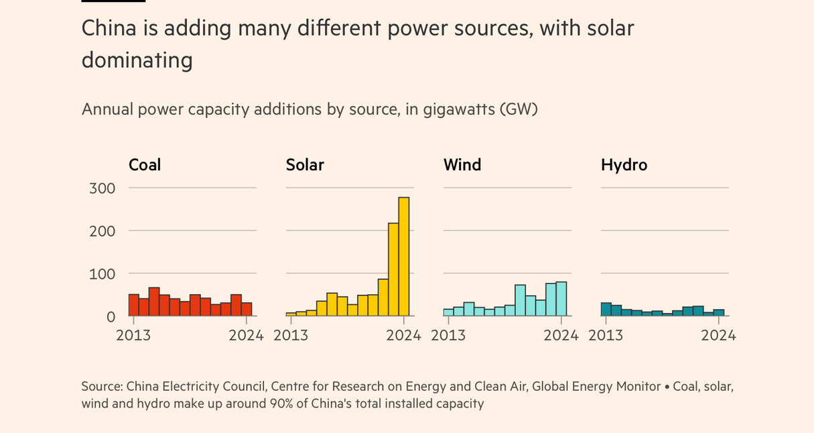

Slide 5
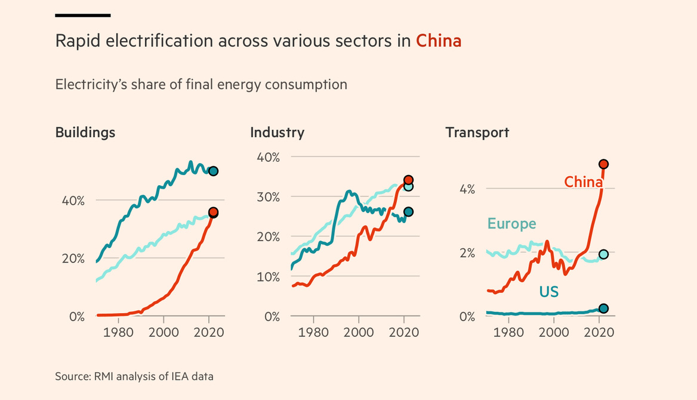

Slide 6
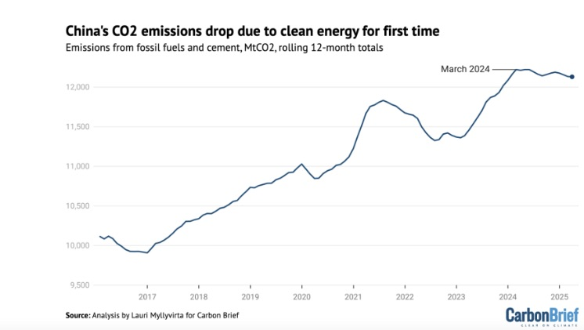

Slide 7
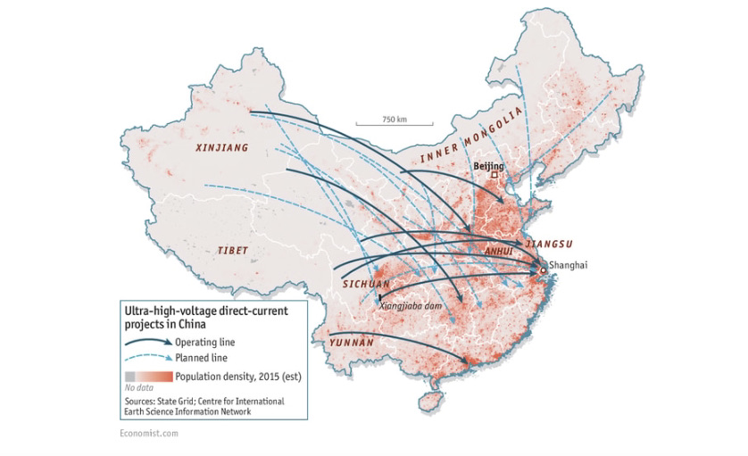
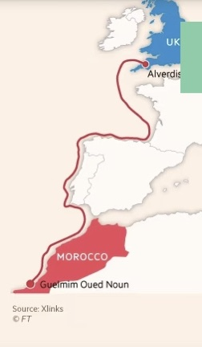
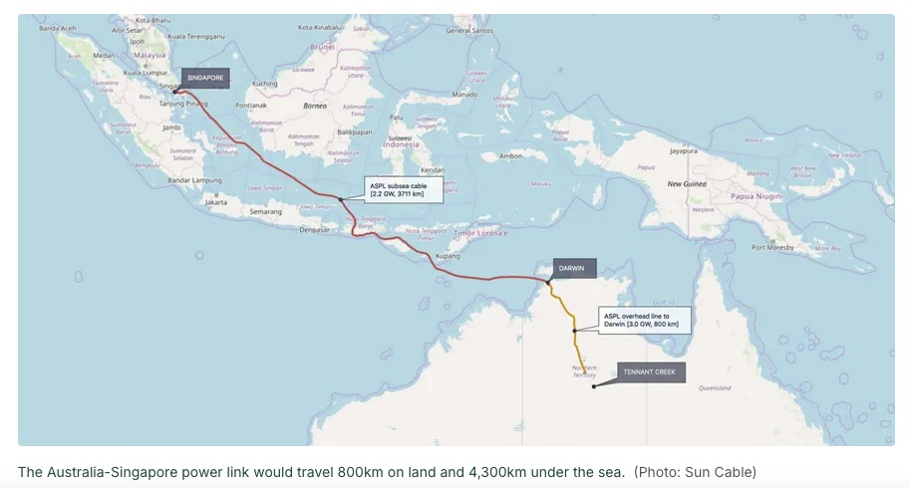
La révolution HVDC

Slide 8
Grands défis techniques pour les nouveaux systèmes électriques
Intégrer la variabilité des Enr
Investir dans la production, mais aussi dans les réseaux, les stockages, LES USAGES
La sobriété reste indispensable : circularité, produits et
services sobres !!
Tout n’est pas électrifiable
D’où viendront les 50 % non électrique ? Biomasse, géothermie

Slide 9
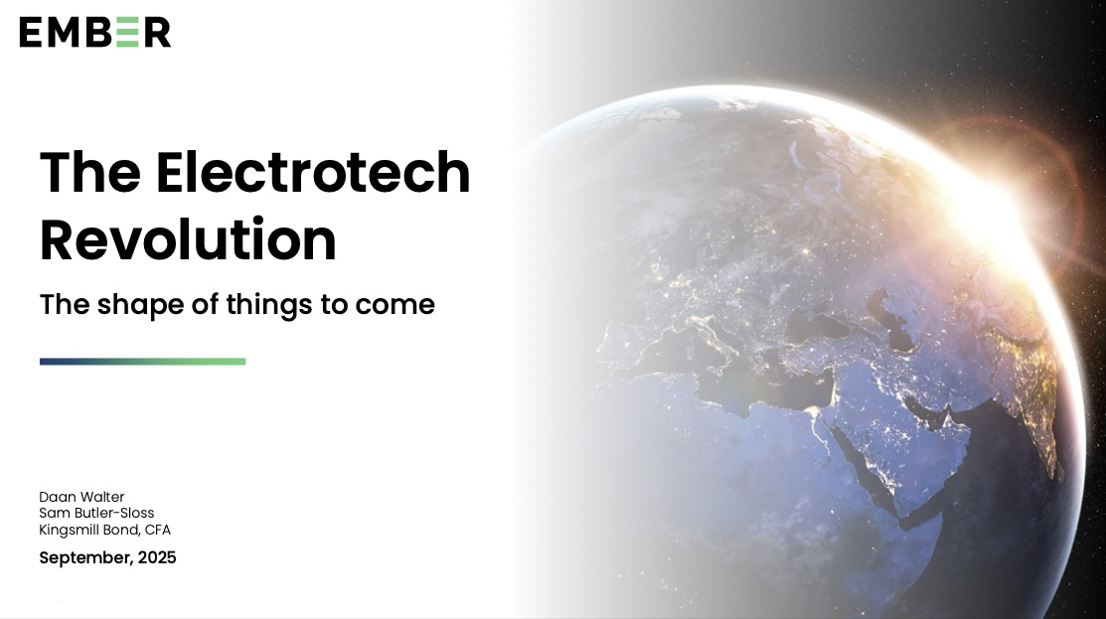

Slide 10
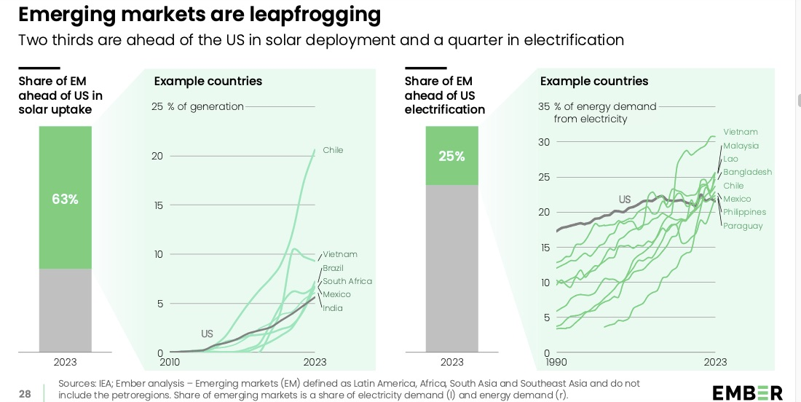

Slide 11
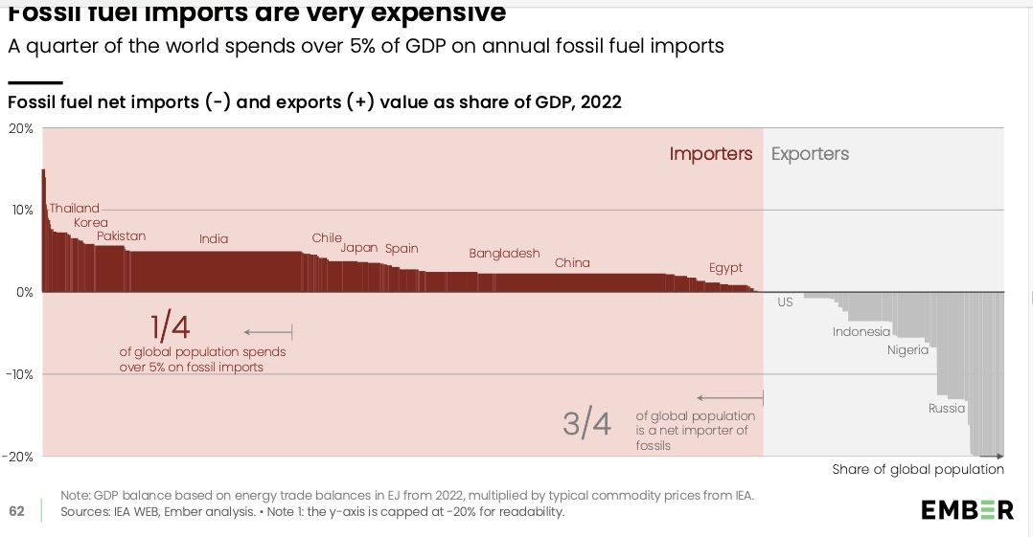

Slide 12
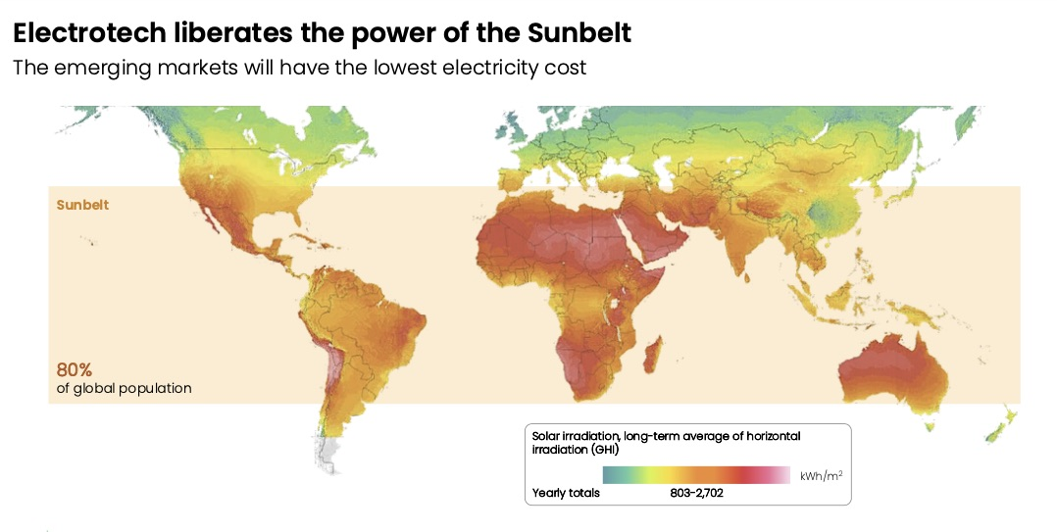

Slide 13
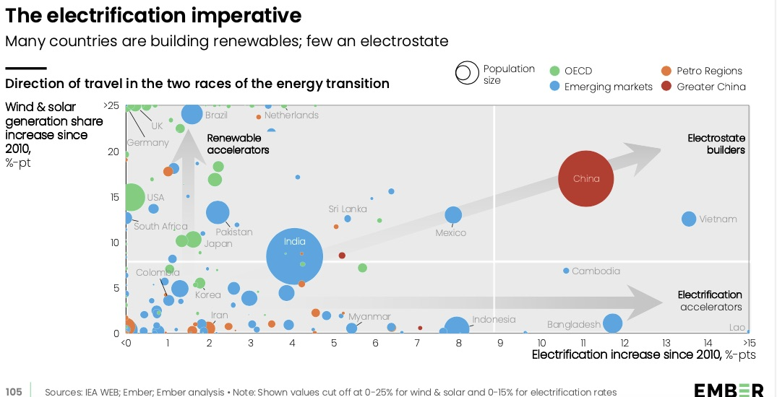

Slide 14
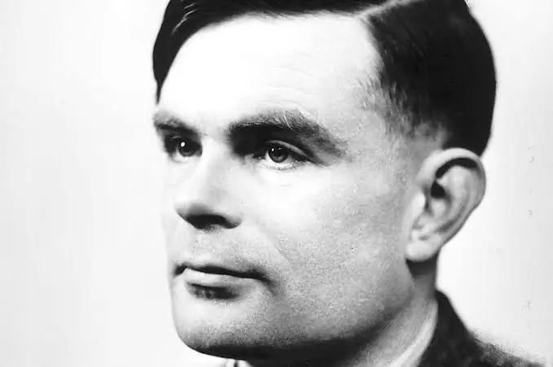
Brève histoire de l’IA
Années 40-50
Turing
Mc Culloch et Pitts
Premiers neurones artificiels et bases des approches
connexionistes
Assez vite abandonné
Années 60 à 90
IA « symbolique », basée sur des règles logiques :
« systèmes experts », démonstration de théorèmes, etc.
Attentes déçues , « hiver de l’IA »

Slide 15
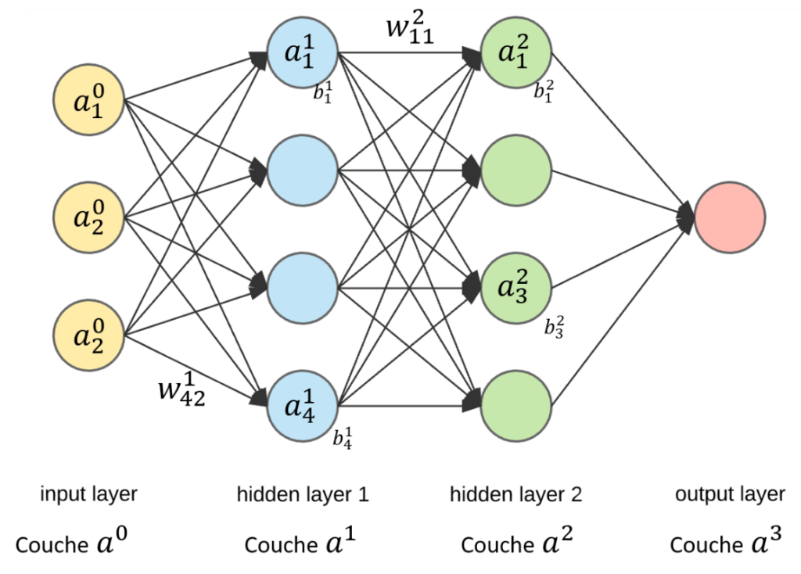

Slide 16
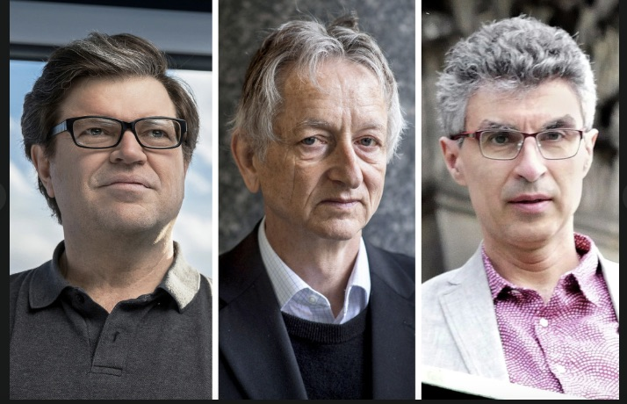
Années 1990-2000
Retour des réseaux de neurones et apprentissage statistique
Machine Learning avec applications ciblées
ex « google translate » en 2007 apprentissage statistique utilisant des
corpus de textes avec traduction humaine,
passe au deep learning en 2016
2010
Révolution du deep learning
nombre de neurones et de couches en croissance
exponentielles, nouvelles architectures logicielles
(Transformer), masses de données,
puissance de calcul (puces GPU, Nvidia
issues du jeu video)
Yann Le Cun G Hinton Y Bengio

Slide 17
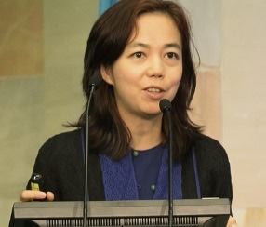
Du labo au grand public, en passant par les géants de la Tech
Première application reconnaissance d’image
Point de bascule : base ImageNet (15 millions d’images annotées.. )
ResNet gagne le concours ICCV en 2015 à Florence
Extension au traitement automatique du langage,
LLM (grands modèles de langage) capables de
reconnaître et de générer du texte Fei Fei Li
Les Gafam s’emparent du sujet (Hinton chez Google, Le Cun chez Meta)
Percée grand public : Chat GPT d’Open AI (soutenu par Microsoft et son cloud Azure)
en novembre 2022
La course à la puissance est lancée et s’emballe
Le deep learning a gagné, mais les chercheurs s’interrogent toujours sur les raisons de
son efficacité (cours de stéphane Mallat au collège de France)

Slide 18
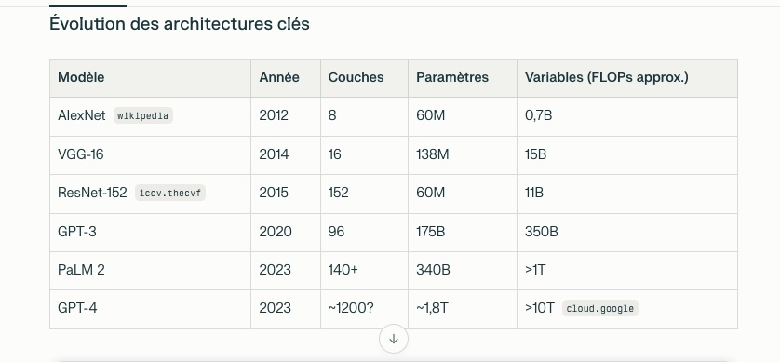
Cerveau humain / 86 B neurones (16 B dans le cortex, 100 à 1000 synapses par neurone
Puissance 20 W ….

Slide 19
Des possibilités extraordinaires… et des risques peu maîtrisés
Selon Bengio et Hinton https://www.youtube.com/watch?v=giT0ytynSqg
Risque existentiel : avantage de l’IA sur l’humain = partage des informations
Risques de mauvais usages
multiplication des cyber attaques
(en 2025, 60 % des entreprises ont subi au moins un attaque, selon BCG°
corruption de la politique (Cambridge analytica au carré)
accélération de la polarisation (chambres d’échos)
armes létales autonomes : baisse radicale du prix humainà payer lorsqu’un puissant
envahit un faible.
impact sur l’emploi : tous les « mundane intellectual jobs » menacés
les emplois impliquant la manipulation du monde physique préservés en attendant,
mais croissance exponentielle des robots (« le moment chatbot pour les robots
est arrivé » Jensen Huang, 5 janvier)
Les entreprises et les nations engagées dans la course compétitive,
la recherche sur la safety très peu présente

Slide 20
Pistes de développement
IA agentique 2025 et multi-agentique
Utilisation de modèles d’IA pour gérer des objectifs (multiples)
Gestion de processus métiers : un agent IA peut surveiller une chaîne logistique, détecter un retard, rerouter des colis,
informer les clients, mettre à jour les stocks sans intervention humaine ponctuelle.
L’IA générative type LLM gère des sons, des images, des textes, mais ignore le monde
physique. Certains (Le Cun, Li ) pensent qu’il faut passer à des « modèles du monde »
qui incluent la physique, le monde réel
Entrainement sur des videos d’action par exemple
Connexion avec robotique, jumeaux numérique, révolution manufacturière
Peut-on passer de modèles généraux à des modèles spécialisés, moins couteux,
capables de tourner en local et en temps réel ?
L’impact énergie et eau est une contrainte qui va peser sur le développement
IA frugale ?

Slide 21
​Des investissements gigantesques
CapEx de (Google + Meta+ Amazon+ Oracle + Microsoft) en 2025: 400 milliards dont 75 % pour l’IA . Prévisions astronomiques, peu fiables
Une affaire essentiellement américaine : 75-80 % des investissements IA sous pavillon US. La Chine représente 10-12 %
On reste en dessous des investissements ferroviaires au 19 ème (6 % du PIB, contre 1,2 % )
En France, 109 milliards d'euros d'investissements futurs ont été annoncés (!!) dont 26 milliards « confirmés », avec des projets comme Data4 à Cambrai (8,5 milliards)
Asymétries majeures au profit des US : ressources financières/ propriétaire vs open source (open weights)
Impacts énergétiques
Les data centers ont consommé 415 TWh en 2024, équivalent à la France entière, avec l'IA représentant 20% ( l50 %en 2025). La consommation globale pourrait doubler en 2026,
impacts sur l’eau : beaucoup plus important pour les centres IA (refroidissement par eau)

Slide 22
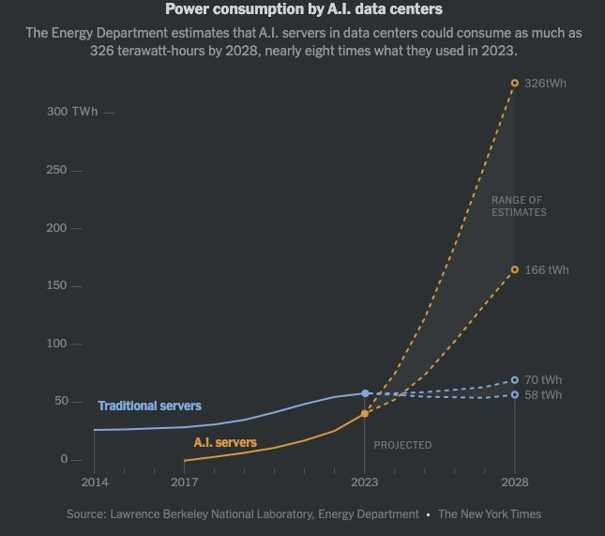

Slide 23
Modèles économiques, Bulle ou pas bulle ?
Seul le marchand de pelles NVIDIA gagne de l’argent
Peu ou pas de consentement à payer chez les usagers
Financements croisés en boucle
Énormes gains pour les milliardaires de la Tech (500 milliards de dollars en 2025)

Slide 26
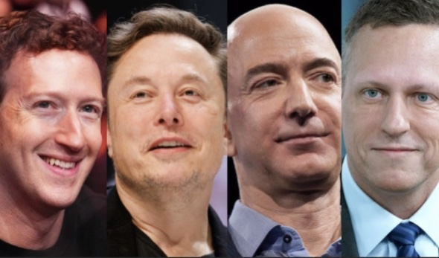
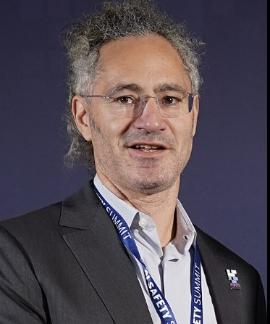
Aux USA, 52 % des 13-17 ans ont recours régulièrement
à un « AI companion », dont 13 % quotidiennement.
D’accord pour leur confier l’avenir de nos enfants? Et de nos sociétés ?

Slide 27
Il y a un siècle, le poète William Butler Yeats nous mettait en garde :
« Le faucon ne peut plus entendre le fauconnier. Tout se disloque. Le centre ne
peut plus tenir. »
Aujourd’hui, l’Amérique est le centre. Et il doit tenir.
Le rejet de toute conception partagée et définie d’une culture commune,
dans ce pays comme dans d'autres,
présente un coût considérable.
Nous devrions revenir à une expérience commune de la Nation. Nous le devons, même.
Accepter une identité commune qui, par définition, met en avant certaines idées,
valeurs, cultures et modes de vie,
à l'exclusion de certaines autres.
Alex Karp
Lettre aux actionnaires Palantir 2025

